Slide 1
임베디드시스템 4주차 [복습]

Slide 2
라즈비안(리눅스) 명령어
pi@raspberry: ~ $
pi: 사용자 id
raspberry: 컴퓨터 이름
~: 현재 있는 곳이 홈 디렉토리이다
$: 일반 사용자 권한 (#: 루트 사용자 권한)
. : 현재 디렉토리
.. : 상위 디렉토리
~: 홈 디렉토리, 홈 디렉토리는 /home 내에 존재

Slide 3
라즈비안(리눅스) 명령어
ls
현재 위치의 목록을 보여줌 (list)
ls -a: 모두 (숨김 파일까지)
ls -l: 상세 정보표시
ls -t: 파일들을 생성된 시간별로 표시(최신 것 먼저)
ls -rt: 파일을 오래된 것부터 표시
ls -lrt: 파일을 최신 것부터 상세하게 표시
pwd
현재 작업 디렉토리를 표시 (present working directory)
mkdir
디렉토리를 생성 (make directory)
cd
디렉토리를 이동(change directory)
이동할 디렉토리 없이 cd 만 입력한 경우 자신의 홈 디렉토리로 이동
touch
파일의 용량이 0인 파일을 생성

Slide 4
라즈비안(리눅스) 명령어
cp
파일을 복사 (copy)
mv
파일(혹은 디렉토리)를 이동 (move)
rm
파일를 제거 (remove)
디렉토리를 제거할 경우 rm –rf 를 사용
cat
파일의 내용을 화면에 이어서 출력 (concatenate, catenate)

Slide 5
nano 에디터
리눅스에서 쉽게 사용할 수 있는 CLI(Command Line Interface) 에디터
사용법
nano
nano <file_name>
^: Ctrl 키 의미, M: Alt 키 의미
^G: 도움말
^O: 파일에 쓰기
nano 에디터에서의 작업은 버퍼에 하기 때문에 빠져나오기 전에 저장을 해야함
^X: nano에서 빠져 나오기
중요한 사용 단축키는 화면 하단에 표시됨

Slide 6
nano 에디터
nano 에디터 환경 설정
~/.nanorc 파일에 환경 설정 내용 작성
set linenumbers
set constantshow

Slide 7
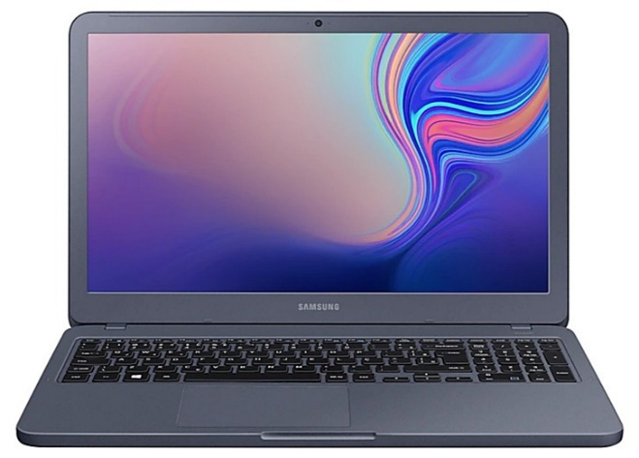
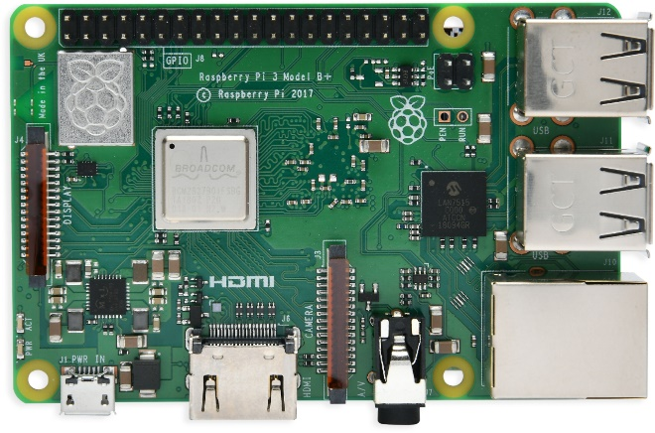
Why SSH?
일반적으로 IoT개발은 원격통신을 이용하여서 수행
AWS와 같은 클라우드 컴퓨팅을 수행하기 위해서도 원격통신이 필요함

Slide 8
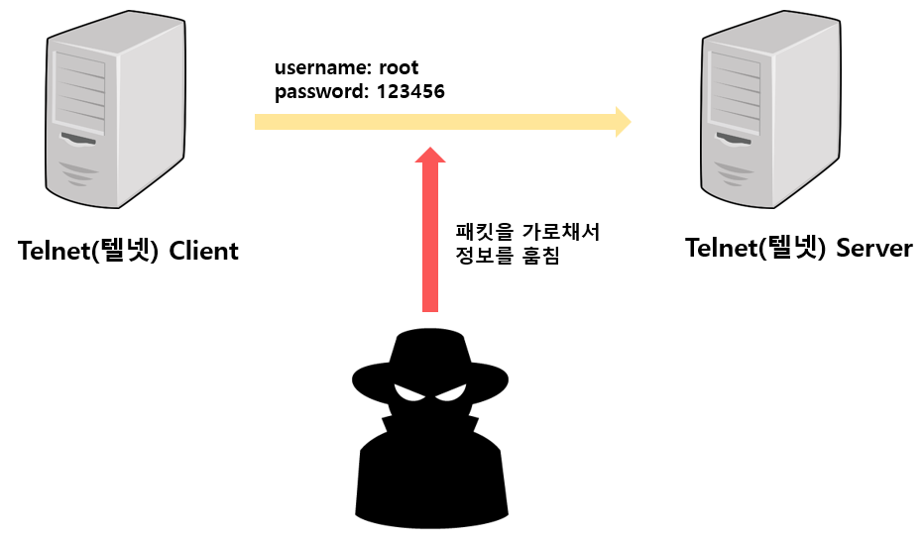
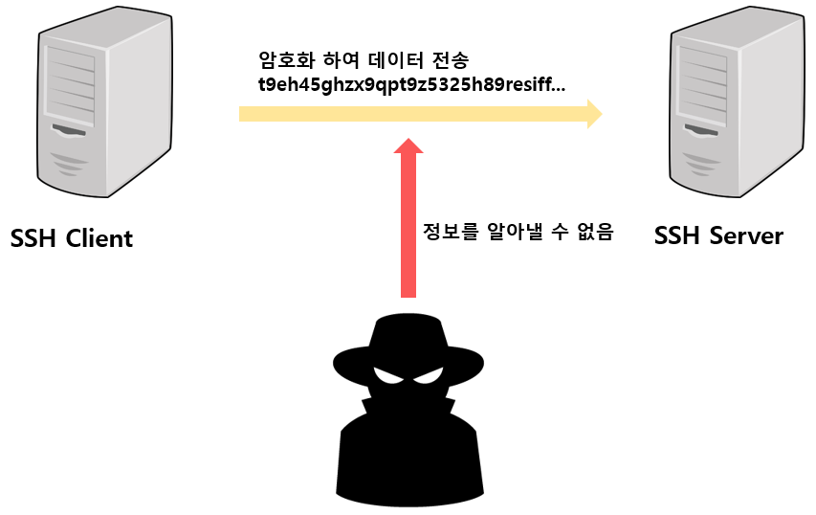
SSH (Secure SHell)
SSH는 버클리 서비스들(rsh, rcp, rlogin, rexec) 및 telnet, ftp 서비스를 좀 더 보안이 강화된 명령으로 대체하기 위해 만듦
1995년 필란드의 Tatu Ylönen이 개발
SSH는 포트번호 22번 포트를 사용
공개키 기반의 암호화를 통해 통신을 수행

Slide 9
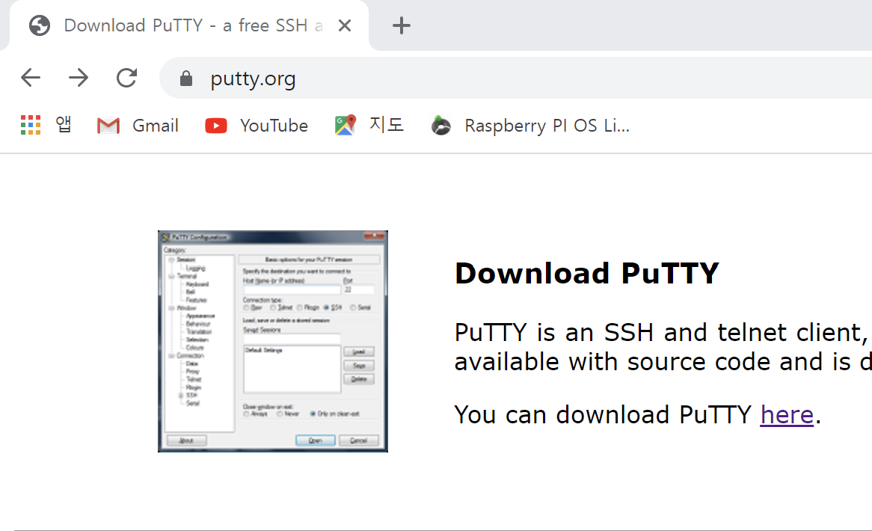
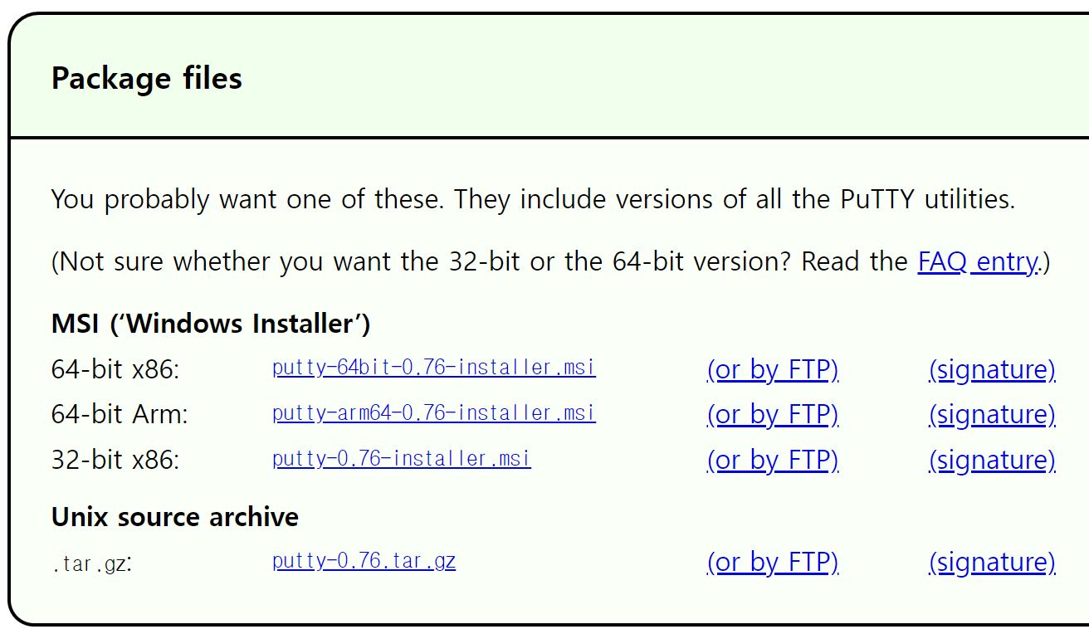
Putty
SSH, 텔넷, rlogin, raw TCP를 위한 클라이넌트 소프트웨어
오픈소스로 단말 에뮬레이터 프로그램으로 https://www.putty.org/에서 다운로드 및 설치가 가능하다.

Slide 10
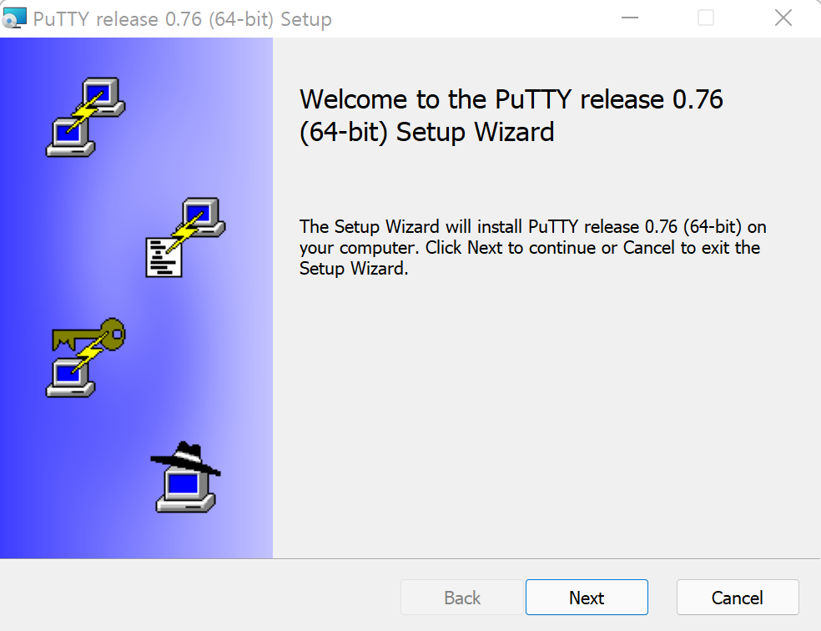
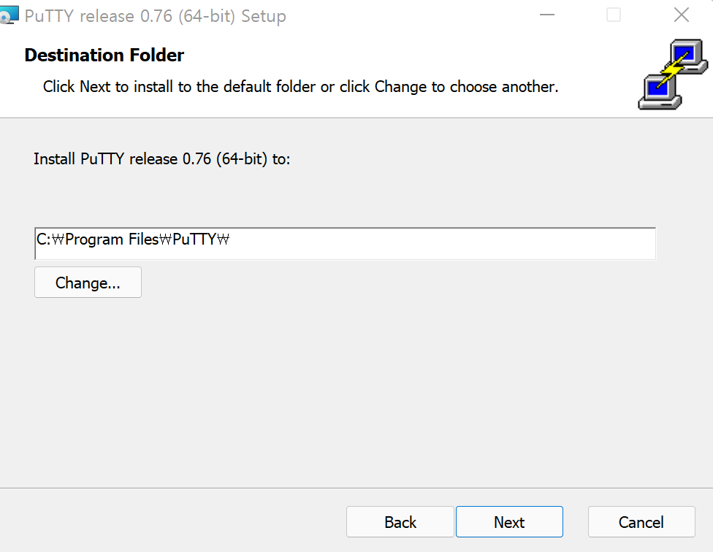
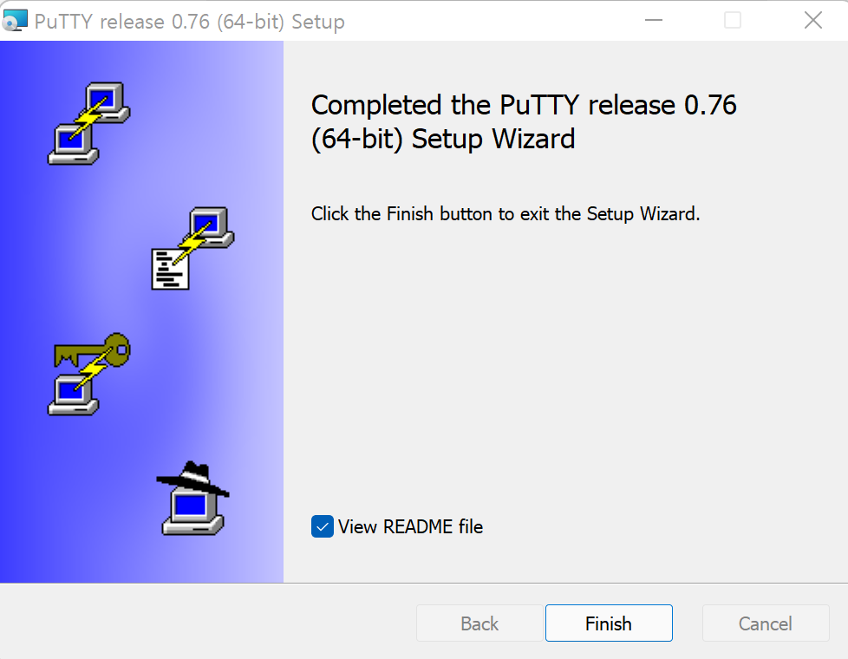
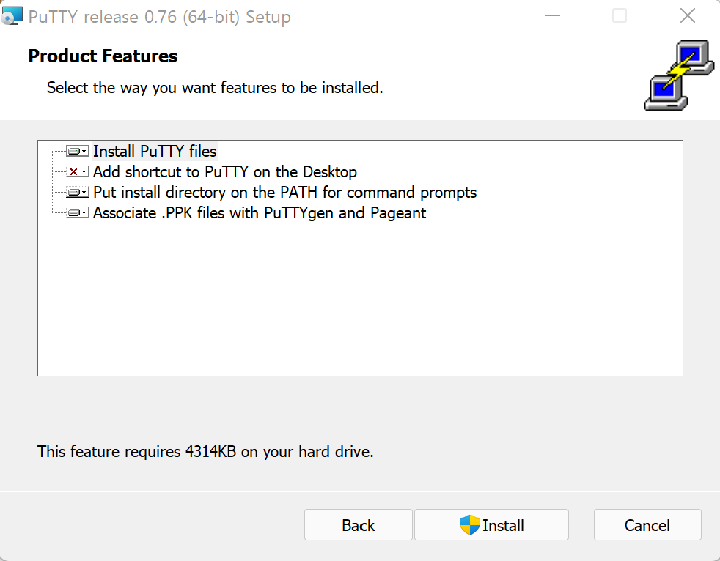

Slide 11
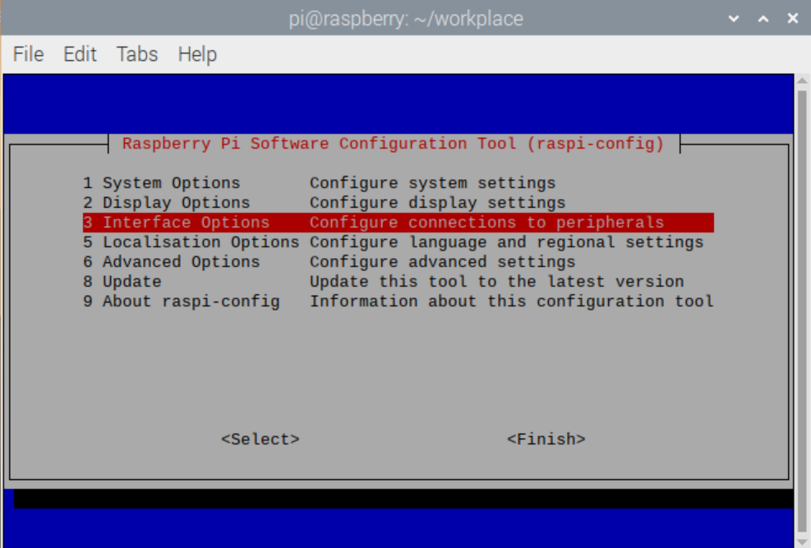
SSH Server Enable 시키기
Raspberry Pi 2016 Nov. 버전 부터 SSH Server가 기본적으로 Disable 되어 있음
이를 Enable 시키기 위해 다음의 절차 수행해야함
sudo raspi-config
Interfacing Option 선택
SSH 선택
Yes 선택

Slide 12
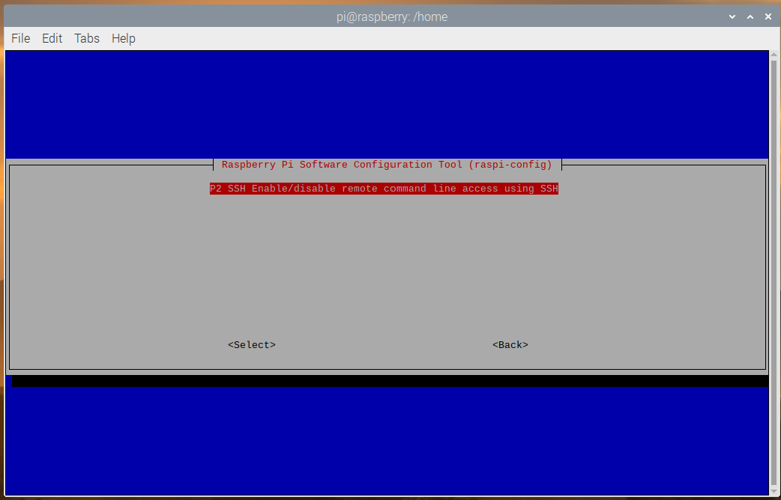
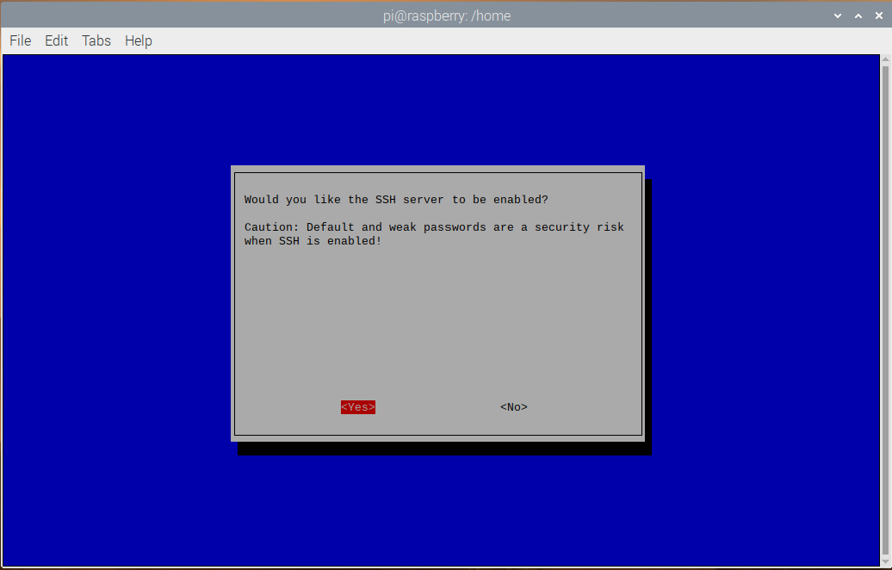

Slide 13
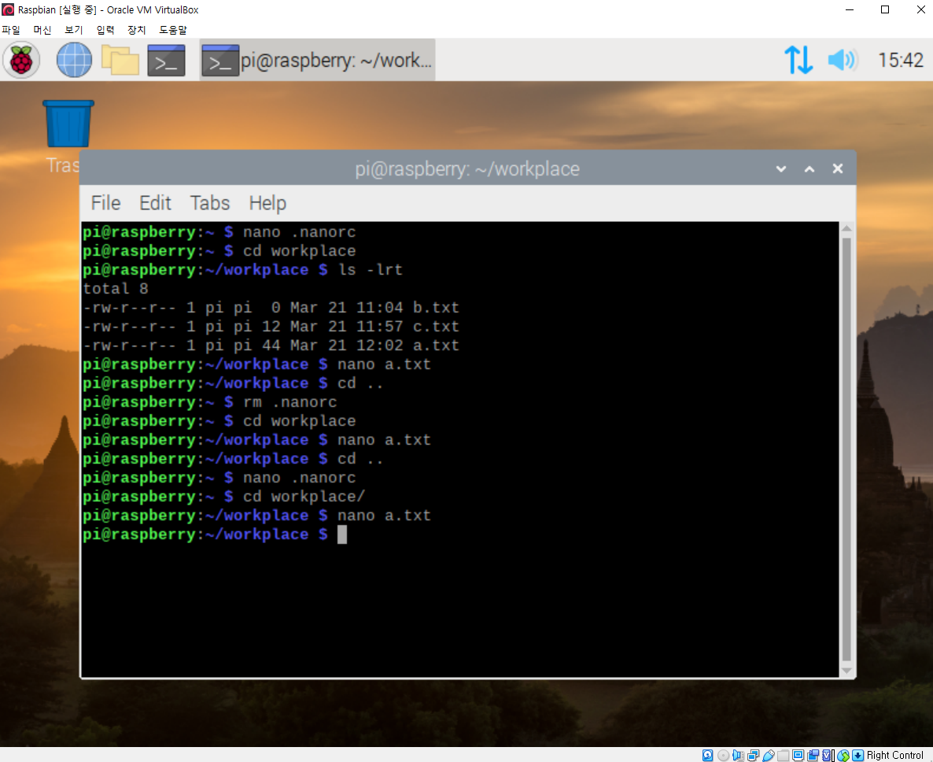
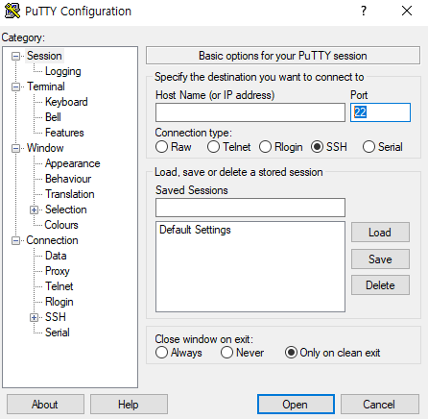
Putty를 이용한 라즈비안과의 통신

Slide 14
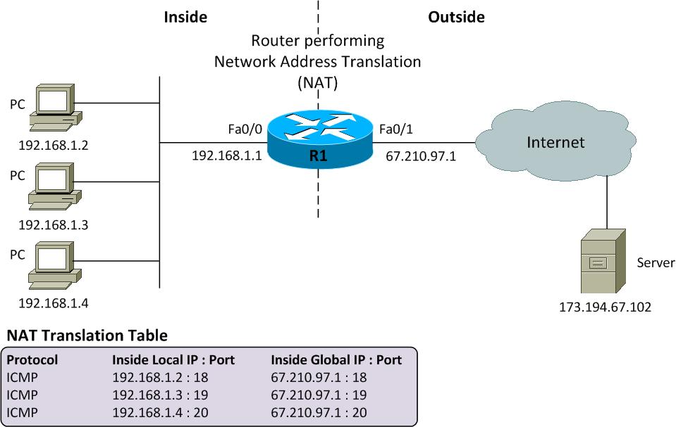
VirtualBox NAT 설정
NAT(Network Address Translation): IP 패킷의 TCP/UDP 포트 숫자 및 소스와 목적지 주소등을 재기록하여서 라우터를 통해 트래픽(데이터 패킷)을 주고 받는 기술
사설IP와 공인IP의 변환 수행
IP부족 해결
보안 향상

Slide 15
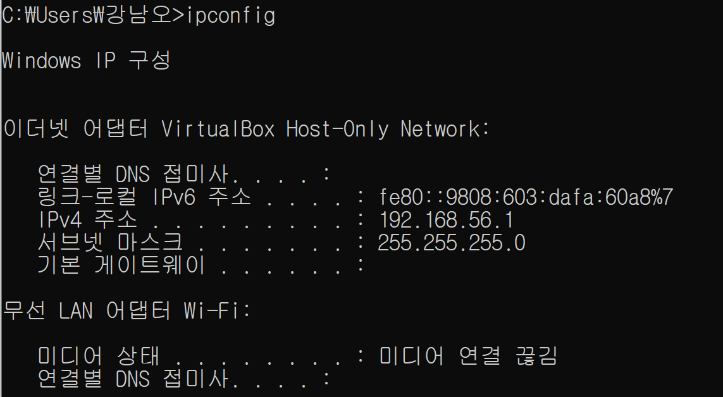
주소확인(VirtualBox)
Windows에 설치된 VirtualBox의 IP주소 확인
ipconfig

Slide 16
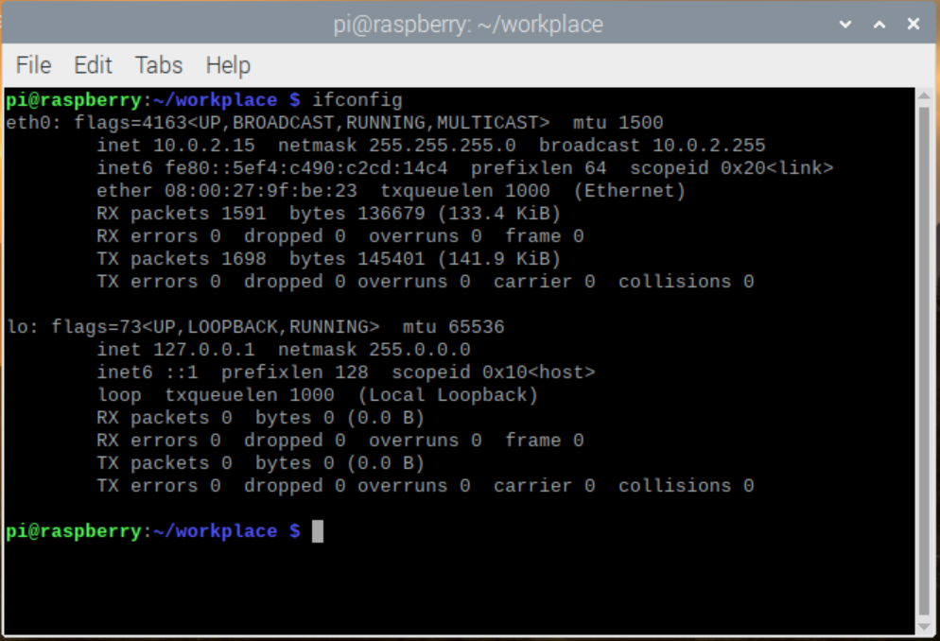
주소확인(Raspbian)
라즈비안의 IP주소 확인
ifconfig

Slide 17
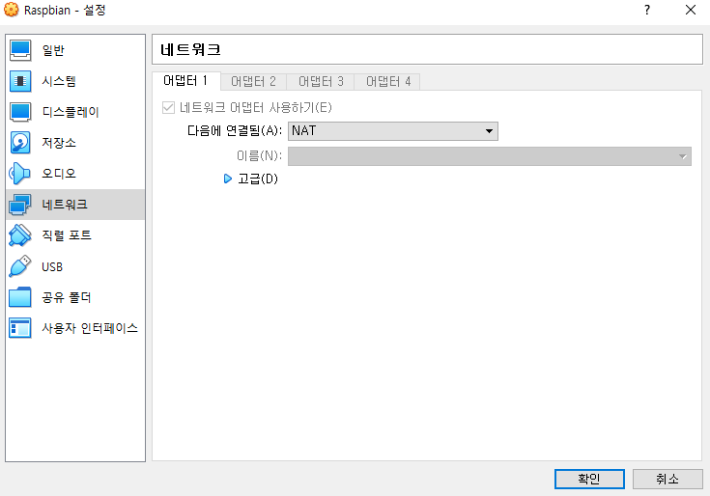
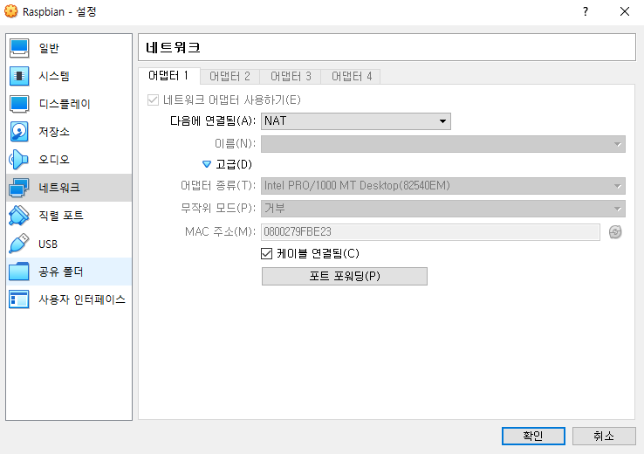
NAT 설정
장치 > 네트워크 > 네트워크 설정

Slide 18
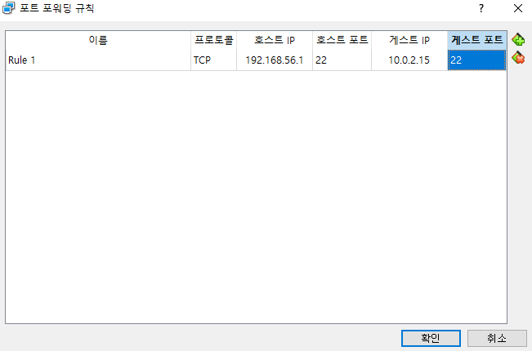
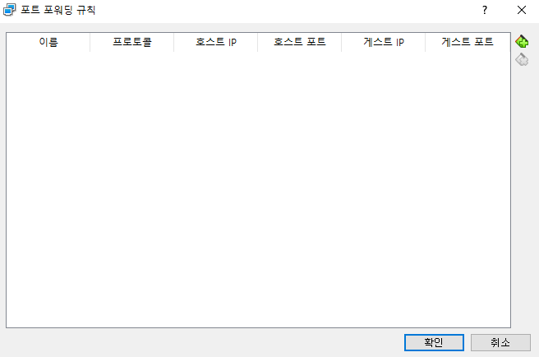

Slide 19
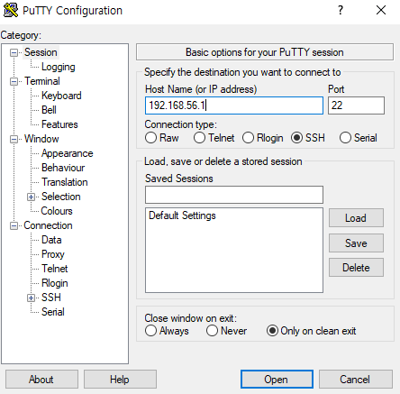
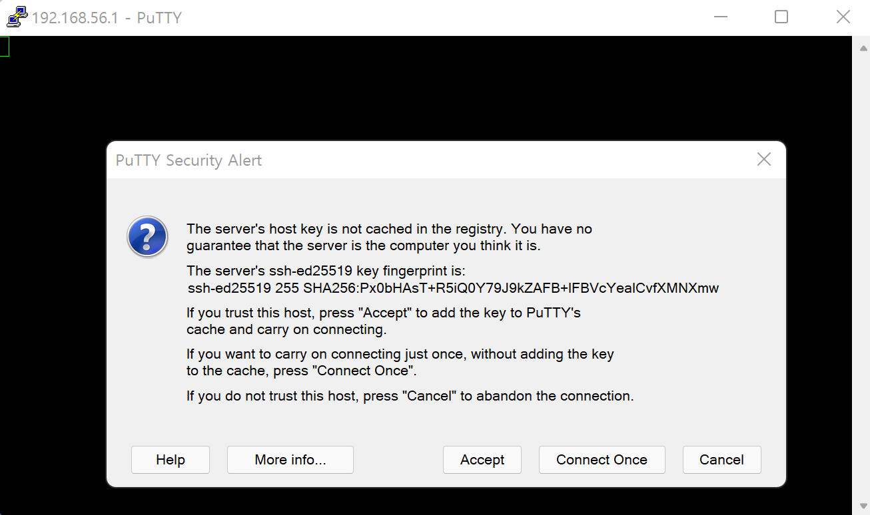

Slide 20
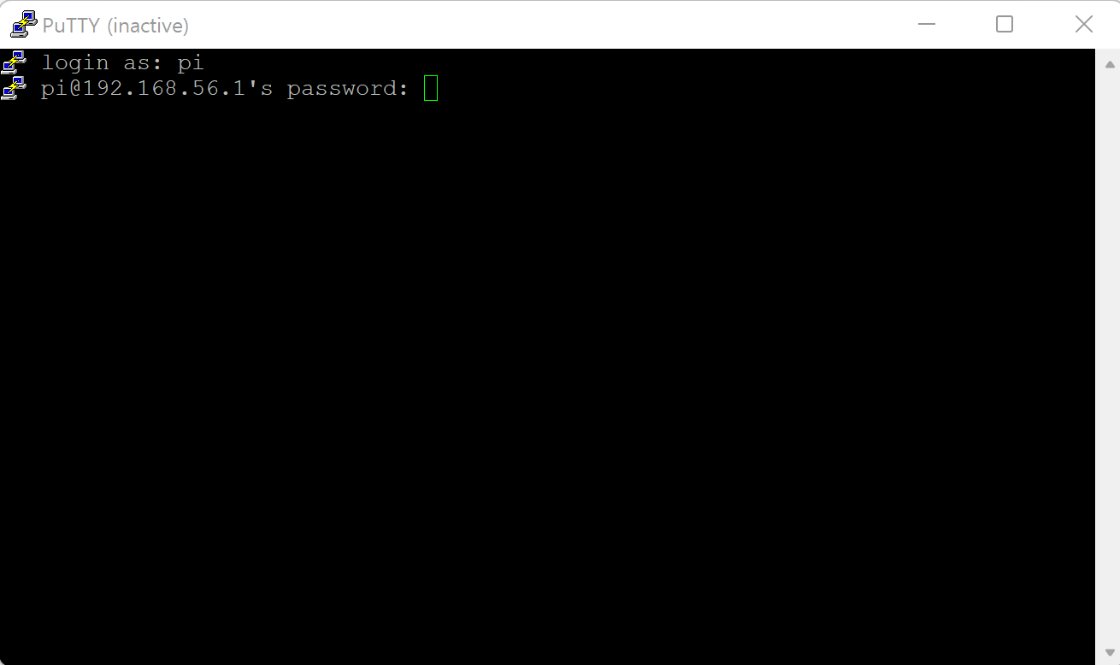
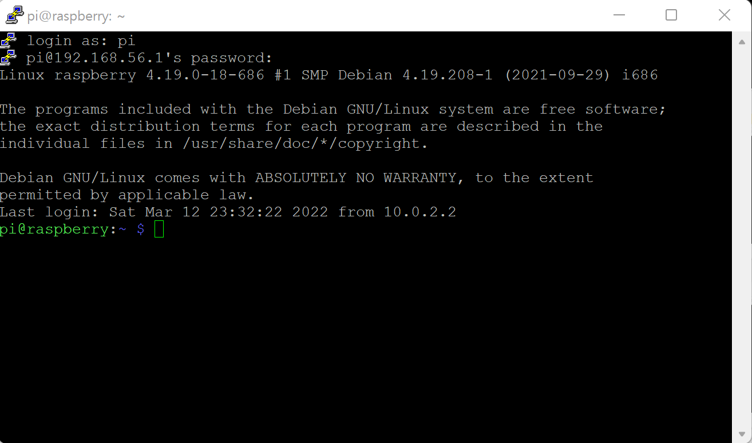

Slide 21
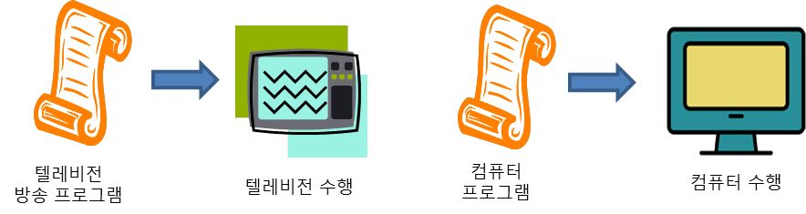
컴퓨터 프로그래밍이란?
프로그램: 할 일을 작성해 둔 것
컴퓨터가 해야 할 일을 작성하는 것

Slide 22
Python 언어
프로그래밍 언어
컴퓨터 프로그래밍을 작성하는데 사용되는 언어
C, C++, JAVA, PHP, Python 등
파이썬(Python)은 널리 쓰이는 범용, 고급언어이다. 파이썬의 설계 철학은 코드 가독성에 중점을 두고 있으며 파이썬의 문법은 프로그래머가 (C와 같은 언어에서 표현 가능한 것보다도) 더 적은 코드로도 자신의 생각을 표현 가능하도록 한다. 파이썬은 프로그램의 크기에 상관없이 명확하게 프로그램 할 수 있는 구성 요소들을 제공한다. – 위키피디아

Slide 23
Python 언어
Python의 역사
파이썬은 1980년대 후반 네델란드 프로그래머, 귀도 반 로섬이 개발
최근 파이썬 3.10.3버전이 출시 (2022년 3월 16일)
파이썬 2.x버전은 2.7이 마지막 버전임
파이썬 2.x버전과 3.x 버전 사이의 문법적 차이는 조금 있음
파이썬은 인터프리터 방식으로 작동
윈도우, 리눅스, 맥OS등 다양한 운영체제에서 동작

Slide 24
Python 언어
Python의 특징
파이썬은 인터프리터 방식의 언어이다.
파이썬은 고급 프로그래밍 언어이다.
파이썬은 객체지향을 지원한다.
파이썬은 독립적인 실행 환경을 제공한다.

Slide 25
[참고] 인터프리터 방식 vs. 컴파일러 방식
 | 인터프리터 방식 | 컴파일러 방식
장점 | 1. 프로그램의 이식성이 높다. 2. 오류를 발견하기 쉽다. 3. 배우기 쉽다. | 1. 실행 속도가 빠르다. 2. 효율적인 실행 코드가 생성된다.
단점 | 1. 실행 속도가 느리다. 2. 실행 시에는 인터프리터가 항상 필요하다. | 1. 오류를 발견하기 어렵다. 2. 배우기 어렵다. 3. 기계에 종속적인 실행 코드가 생성되므로 실행 기계가 달라지면 새로이 컴파일 해야 한다. (실행코드의 이식성이 없다.)
예 | 파이썬, 자바스크립트, 비주얼 베이직 스크립트 등 | C, C++, Fortran 등

Slide 26
간단한 Python 프로그램 작성
대화형 프로그래밍은 수행할 프로그램을 매번 작성해주어야 함
프로그램이 커질 경우 프로그램의 작성이 어려움
작성된 프로그램을 파일에 저장하고 수행하는 방식을 선호함
다음의 코드를 hello.py로 저장하고 실행한다.
print(“Hello World”)
print(1)
print(3.14)

